Slide 1

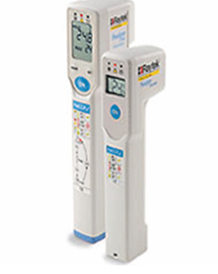
3 实验：传感器的应用

Slide 2


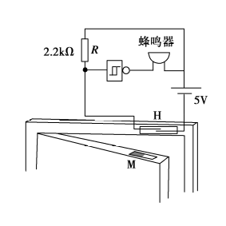
如图是一个简单的磁控防盗报警装置.门的上沿嵌入一小块永磁体M,门框与M相对的位置嵌入干簧管H,并且将干簧管接入图示的电路.睡觉前连接好电路，当盗贼开门时，蜂鸣器就会叫起来.其中的物理原理是什么呢？

Slide 3


1.理解光控开关的工作原理.(重点）
2.理解温度报警器的工作原理.

Slide 4

一、实验目的
1.利用斯密特触发器设计光控开关电路和温度报警器.
2.提高电子技术方面的设计和制作能力.

Slide 5
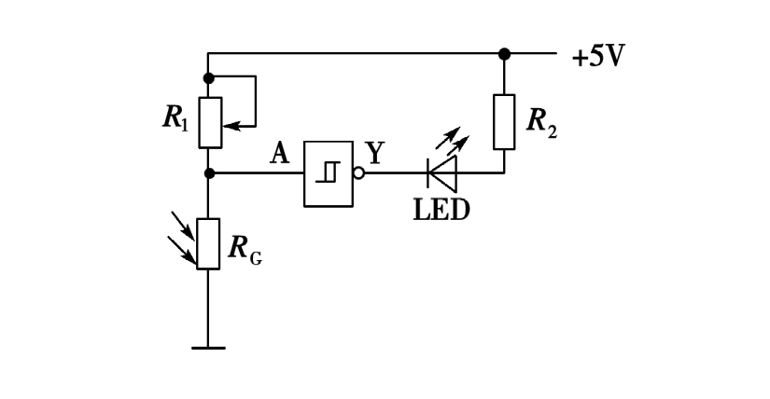
二、实验原理
实验1 光控开关
1.电路如下图

Slide 6
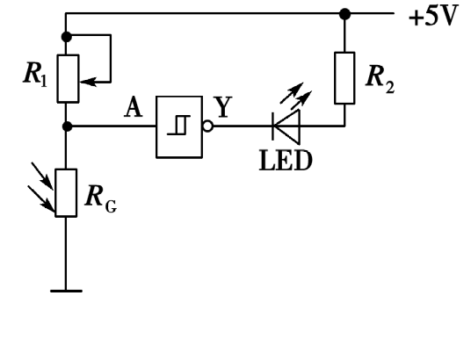
2.光控开关的原理：白天，光照强度较大，光敏电阻R_{G}阻值较小，加在斯密特触发器输入端A的电压较低，则输出端Y输出高电平，发光二极管LED不导通；当天暗到一定程度时，R_{G}阻值增大到一定值，斯密特触发器的输入端A的电压上升到1.6 V，输出端Y突然从高电平跳到低电平，则发光二极管LED导通发光(相当于路灯)，这样就达到了使路灯天明自动熄灭，天暗自动开启的目的。

Slide 7
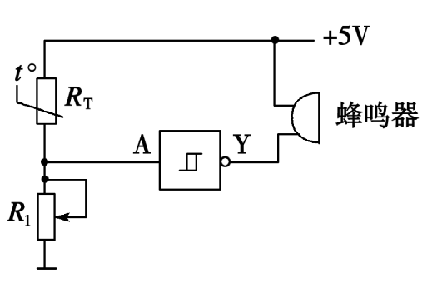
实验2 温度报警器
1.电路如图

Slide 8
2.工作原理：常温下，调节R₁的阻值使斯密特触发器输入端A处于低电平，则输出端Y处于高电平，无电流通过蜂鸣器，蜂鸣器不发声；当温度升高时，热敏电阻R_{T}阻值减小，斯密特触发器输入端A的电压升高，当达到某一值(高电平)时，其输出端Y由高电平跳到低电平，蜂鸣器通电，从而发出报警声。R₁的阻值不同，则报警温度不同，可以通过调节R₁来调节蜂鸣器的灵敏度。

Slide 9
三、实验器材
1.光控开关实验
斯密特触发器、发光二极管、二极管、继电器、灯泡(6 V，0.3 A)、可变电阻R₁(最大阻值51 kΩ)、电阻R₂(330 Ω)、光敏电阻、集成电路实验板、直流电源(5 V)、导线若干、黑纸.
2.温度报警器实验
斯密特触发器、蜂鸣器、热敏电阻、可变电阻R₁(最大阻值1 kΩ)、集成电路实验板、直流电源(5 V)、导线若干、烧杯(盛有热水).

Slide 10
四、实验步骤
1.光控开关
(1)按照电路图将各元件组装到集成电路实验板上.
(2)检查各元件的连接，确保无误.
(3)接通电源，调节电阻R₁，使发光二极管或灯泡在普通光照条件下不亮.
(4)用黑纸逐渐遮住光敏电阻，观察发光二极管或灯泡的状态.
(5)逐渐撤掉黑纸，观察发光二极管或灯泡的状态.

Slide 11
2.温度报警器
(1)按照电路图将各元件组装到集成电路实验板上.
(2)检查各元件的连接，确保无误.
(3)接通电源，调节电阻R₁，使蜂鸣器常温下不发声.
(4)用热水使热敏电阻的温度升高，注意蜂鸣器是否发声.
(5)将热敏电阻从热水中取出，注意蜂鸣器是否发声.

Slide 12
五、注意事项
1.安装前，对器材进行测试，确保各元件性能良好后，再进行安装.
2.光控开关实验中，二极管连入电路的极性不能反接，否则继电器不能正常工作.
3.光控开关实验中要想天更暗时“路灯”才会亮，应该把R₁的阻值调大些.
4.温度报警器实验中，要使蜂鸣器在更低的温度时报警，应该把R₁的阻值调大些.

Slide 13

1.温度传感器的应用
温度报警器
2.光传感器的应用
光控开关

Slide 14

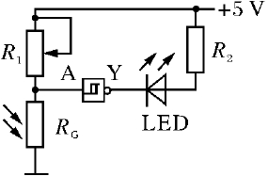
1.如图所示的光控电路用发光二极管 LED 模仿路
灯，R_{G} 为光敏电阻．在天暗时路灯(发光二极管)
会点亮，下列说法中正确的是（ ）
BD
A.天暗时，Y 处于高电平
B.天暗时，Y 处于低电平
C.当 R₁ 调大时，A 端的电压降低，灯(发光二极管)点亮
D.当 R₁ 调大时，A 端的电压降低，灯(发光二极管)熄灭

Slide 15
2.鼠标器使用的是（ ）
A.压力传感器 B.温度传感器
C.光传感器 D.红外线传感器
C

Slide 16
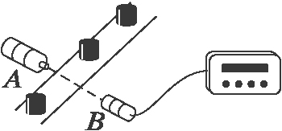
3.如图是利用光敏电阻自动计数的示意图，其中A是发光仪器，B是接收光信号的仪器，B中的主要元件是光电传感器——光敏电阻．试简要叙述其自动计数的原理．

Slide 17
解析：当传送带上没有物品挡住由A射向B的光信号时，光敏电阻的阻值变小，供给信号处理系统的电压变低；当传送带上有物品挡住由A射向B的信号时，光敏电阻的阻值变大，供给信号处理系统的电压变高．这种高低交替变化的信号经过信号处理系统的处理，就会自动将其转换为相应的数字，实现自动计数的功能．

Slide 18

4.用如图所示的电磁继电器设计一个由光敏电阻来控制路灯的实验电路.要求是：光暗时灯亮，光亮时灯灭.可供选择的器材如下：光敏电阻、小灯泡、学生用电源、电磁继电器、滑动变阻器以及开关和导线.
c
e
b
a

Slide 19
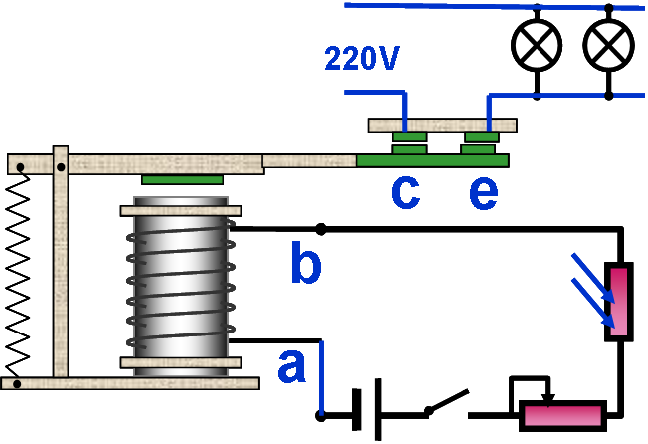
解析：光敏电阻受到光照射时电阻变小，将光敏电阻、小灯泡、学生用电源、滑动变阻器、开关串联接入继电器的a、b端，如图所示：将交流电源与路灯接入c、e之间.光暗时光敏电阻阻值大，
ab间电流小，磁性弱，ce处
闭合，灯亮.光亮时，光敏
电阻阻值小，ab间电流大，
磁性强，吸住衔铁，电路ce
处断开，灯灭.

Slide 20



知之者不如好之者，好之者不如乐之者.
——孔子

